Slide 1
Как правильно определить падежные окончания имен существительных?
Определить род, окончание;
Указать склонение;
Задать к слову вопрос;
Указать падеж;
Найти проверочное слово (любое слово одного и того же склонения с ударным окончанием)

Slide 2
Слова - помощники.
 |  | 1-скл | 2скл | 3скл
Им. п | Кто? Что? | рука | плечо | грудь
Р. п | Кого? Чего? | руки | плеча | груди
Д. п | Кому? Чему? | руке | плечу | груди
В. п | Кого? Что? | рука | плечо | грудь
Тв. п | Кем? Чем? | рукой | плечом | грудью
П. п | Оком? О чем? | о руке | о плече | о груди

Slide 3
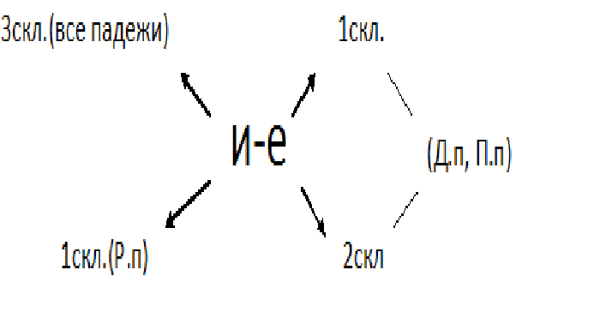
Как выбрать правильное окончание?...
Слова-помощники:
1скл.
Рука(руки, руке)
(земля)
2скл.
Двор(о дворе)
(конь)
3скл.
Степь(степи)

Slide 4
Определи окончания. Найди подлежащее и сказуемое.
В рассказ.. мы прочитали о волк.., лисиц.. и медвед.. .

Slide 5
Домашнее задание
№97, стр. 38

